Slide 1

CE-Nexy

Slide 2










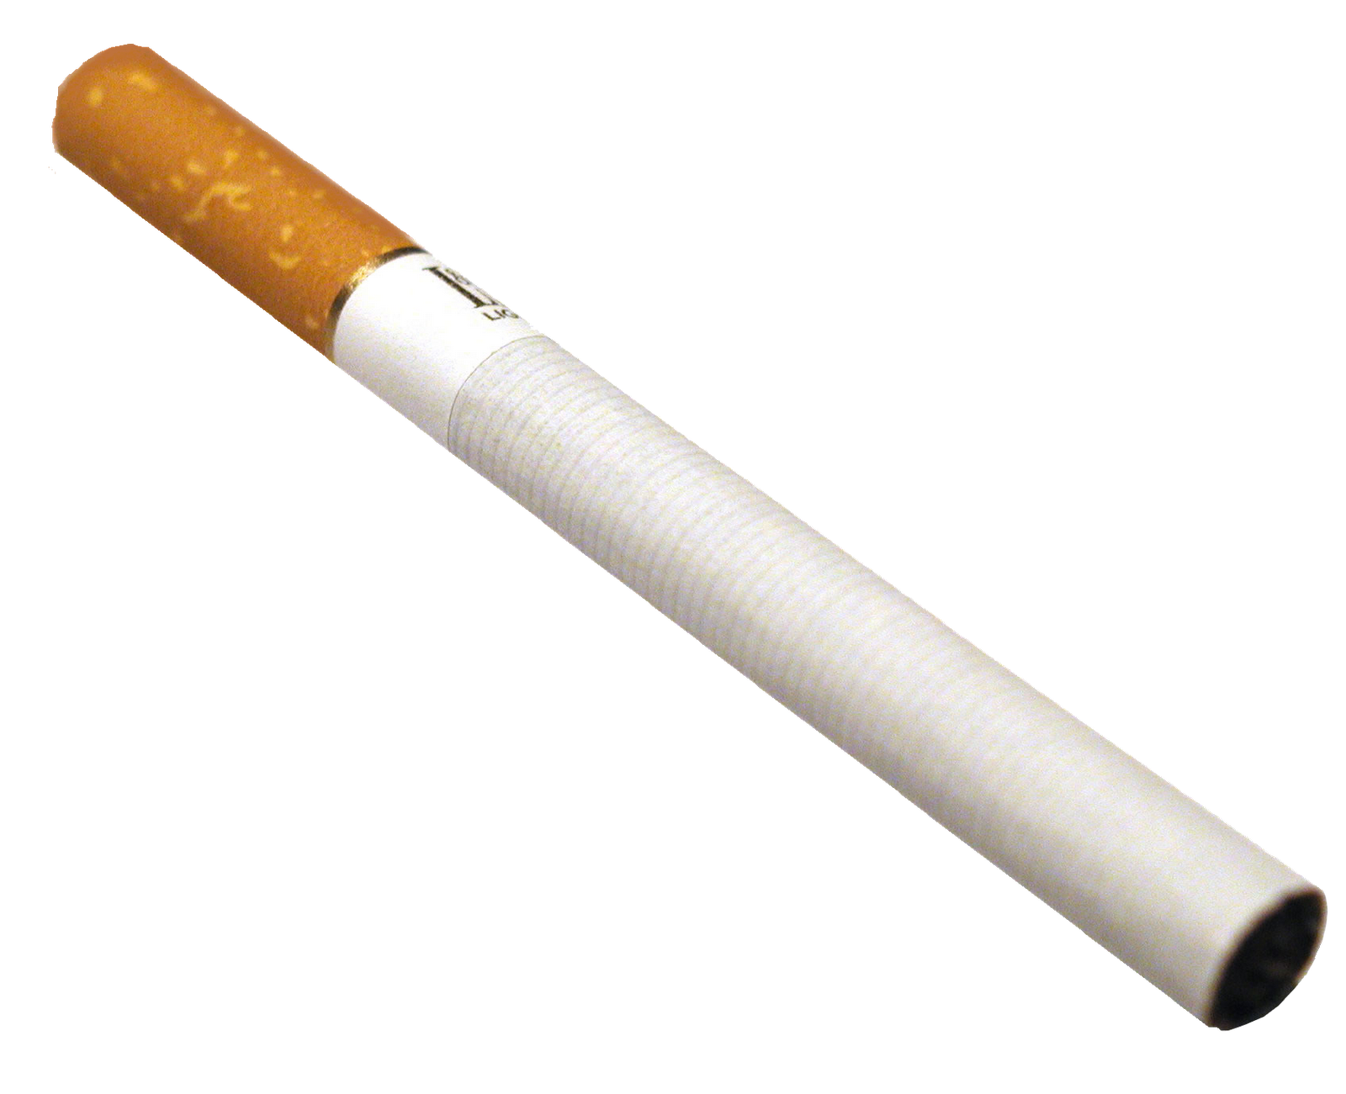
Member
นายบารมี
สุขหงษ์
นายอนันดา
เล้าเจริญสมบัติ
นายพสิษฐ์
ปานเพชร
นายภคพล
พัวพุ่มไทย
นายธนกานต์
ชินวงศ

Slide 3
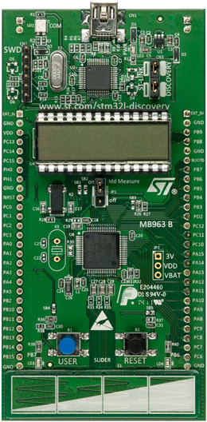
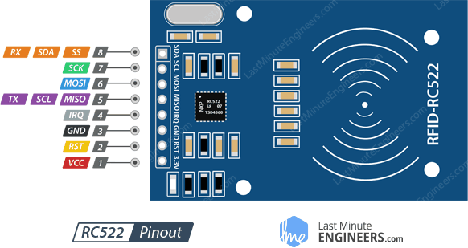
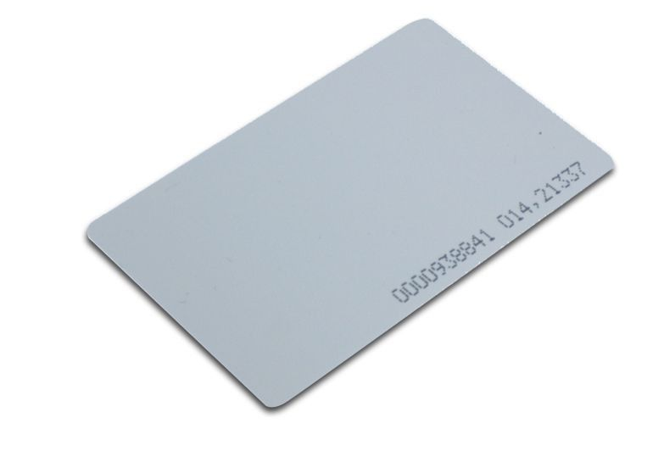
Hardwares
STM32L152RB microcontroller
RC522 RFID
reader and writer module
RC522 RFID
reader and writer module

Slide 4
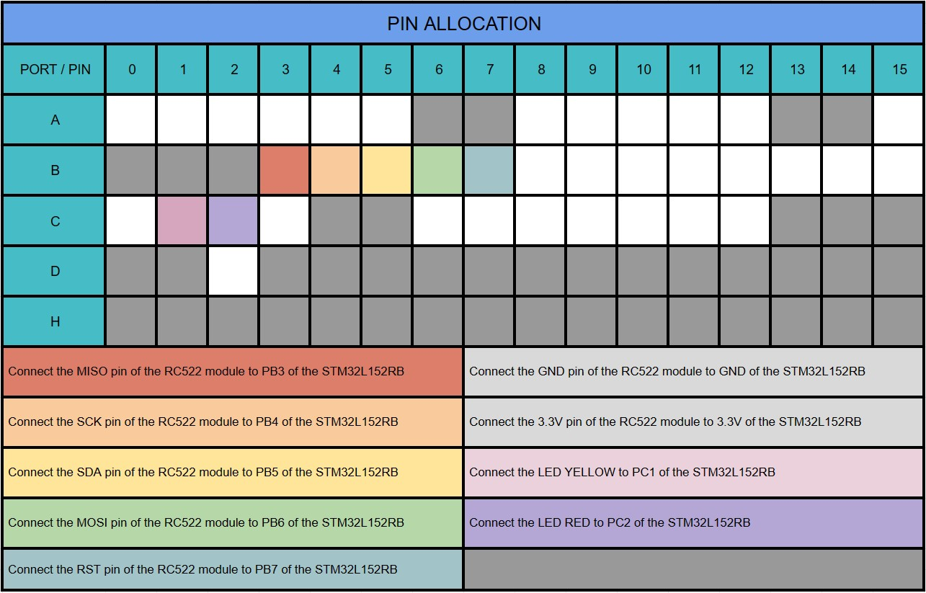
Pin Allocation

Slide 5


Circuit Diagram
EXT_3V
GND
STM32L152RB
PB7
PB6
PB5
PC1
PB4
PC2
PB3
GND

Slide 6
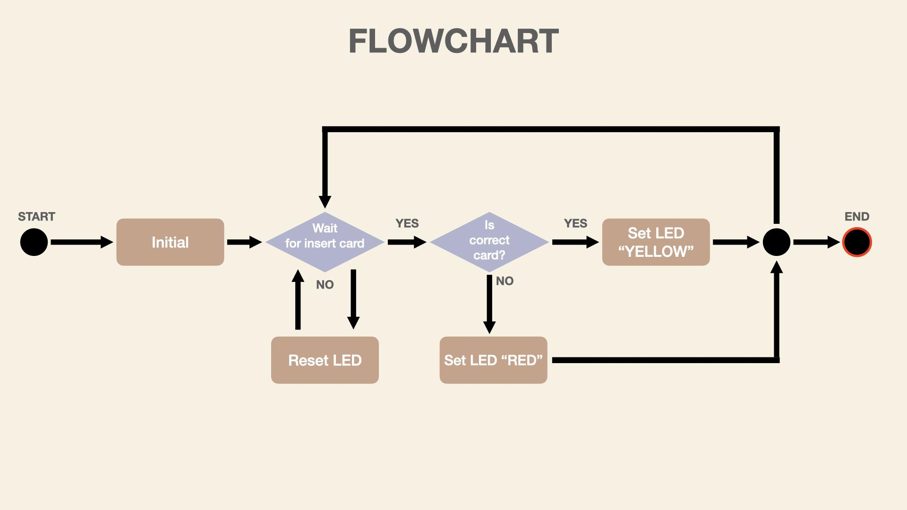

Slide 7
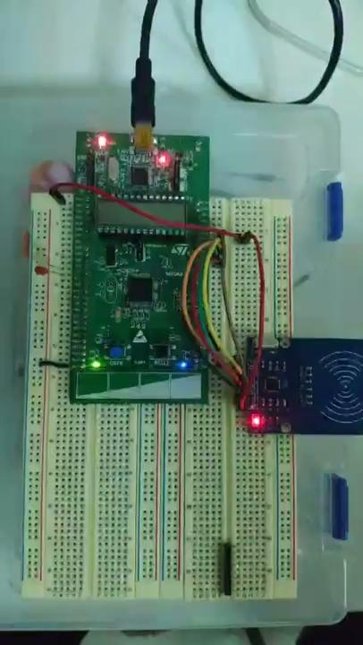
Video Demonstration

Slide 8
Problem & Solve
ปัญหา เนื่องจาก RC522 เป็นโมดูลที่ส่วนใหญ่ถูกใช้ในบอร์ด Arduino เป็น
ส่วนใหญ่ส่งผลให้ปัญหาที่เกิดในการดำเนินโปรเจคตัวนี้จะเกี่ยวกับ “Library” ซึ่งส่วนใหญ่นั้นจะเป็นของที่ใช้บนบอร์ด Arduino
แก้ไขโดย การค้นหา Library ที่ใกล้เคียงที่ถูกเขียนด้วยภาษา C มาแก้ไขให้
Port/Pin ตรงกับที่ทำการออกแบบวงจรไว้

Slide 9




Thank you for your attention
&
Bye Bye STM32L152RB
CE
NEXY

